Slide 1
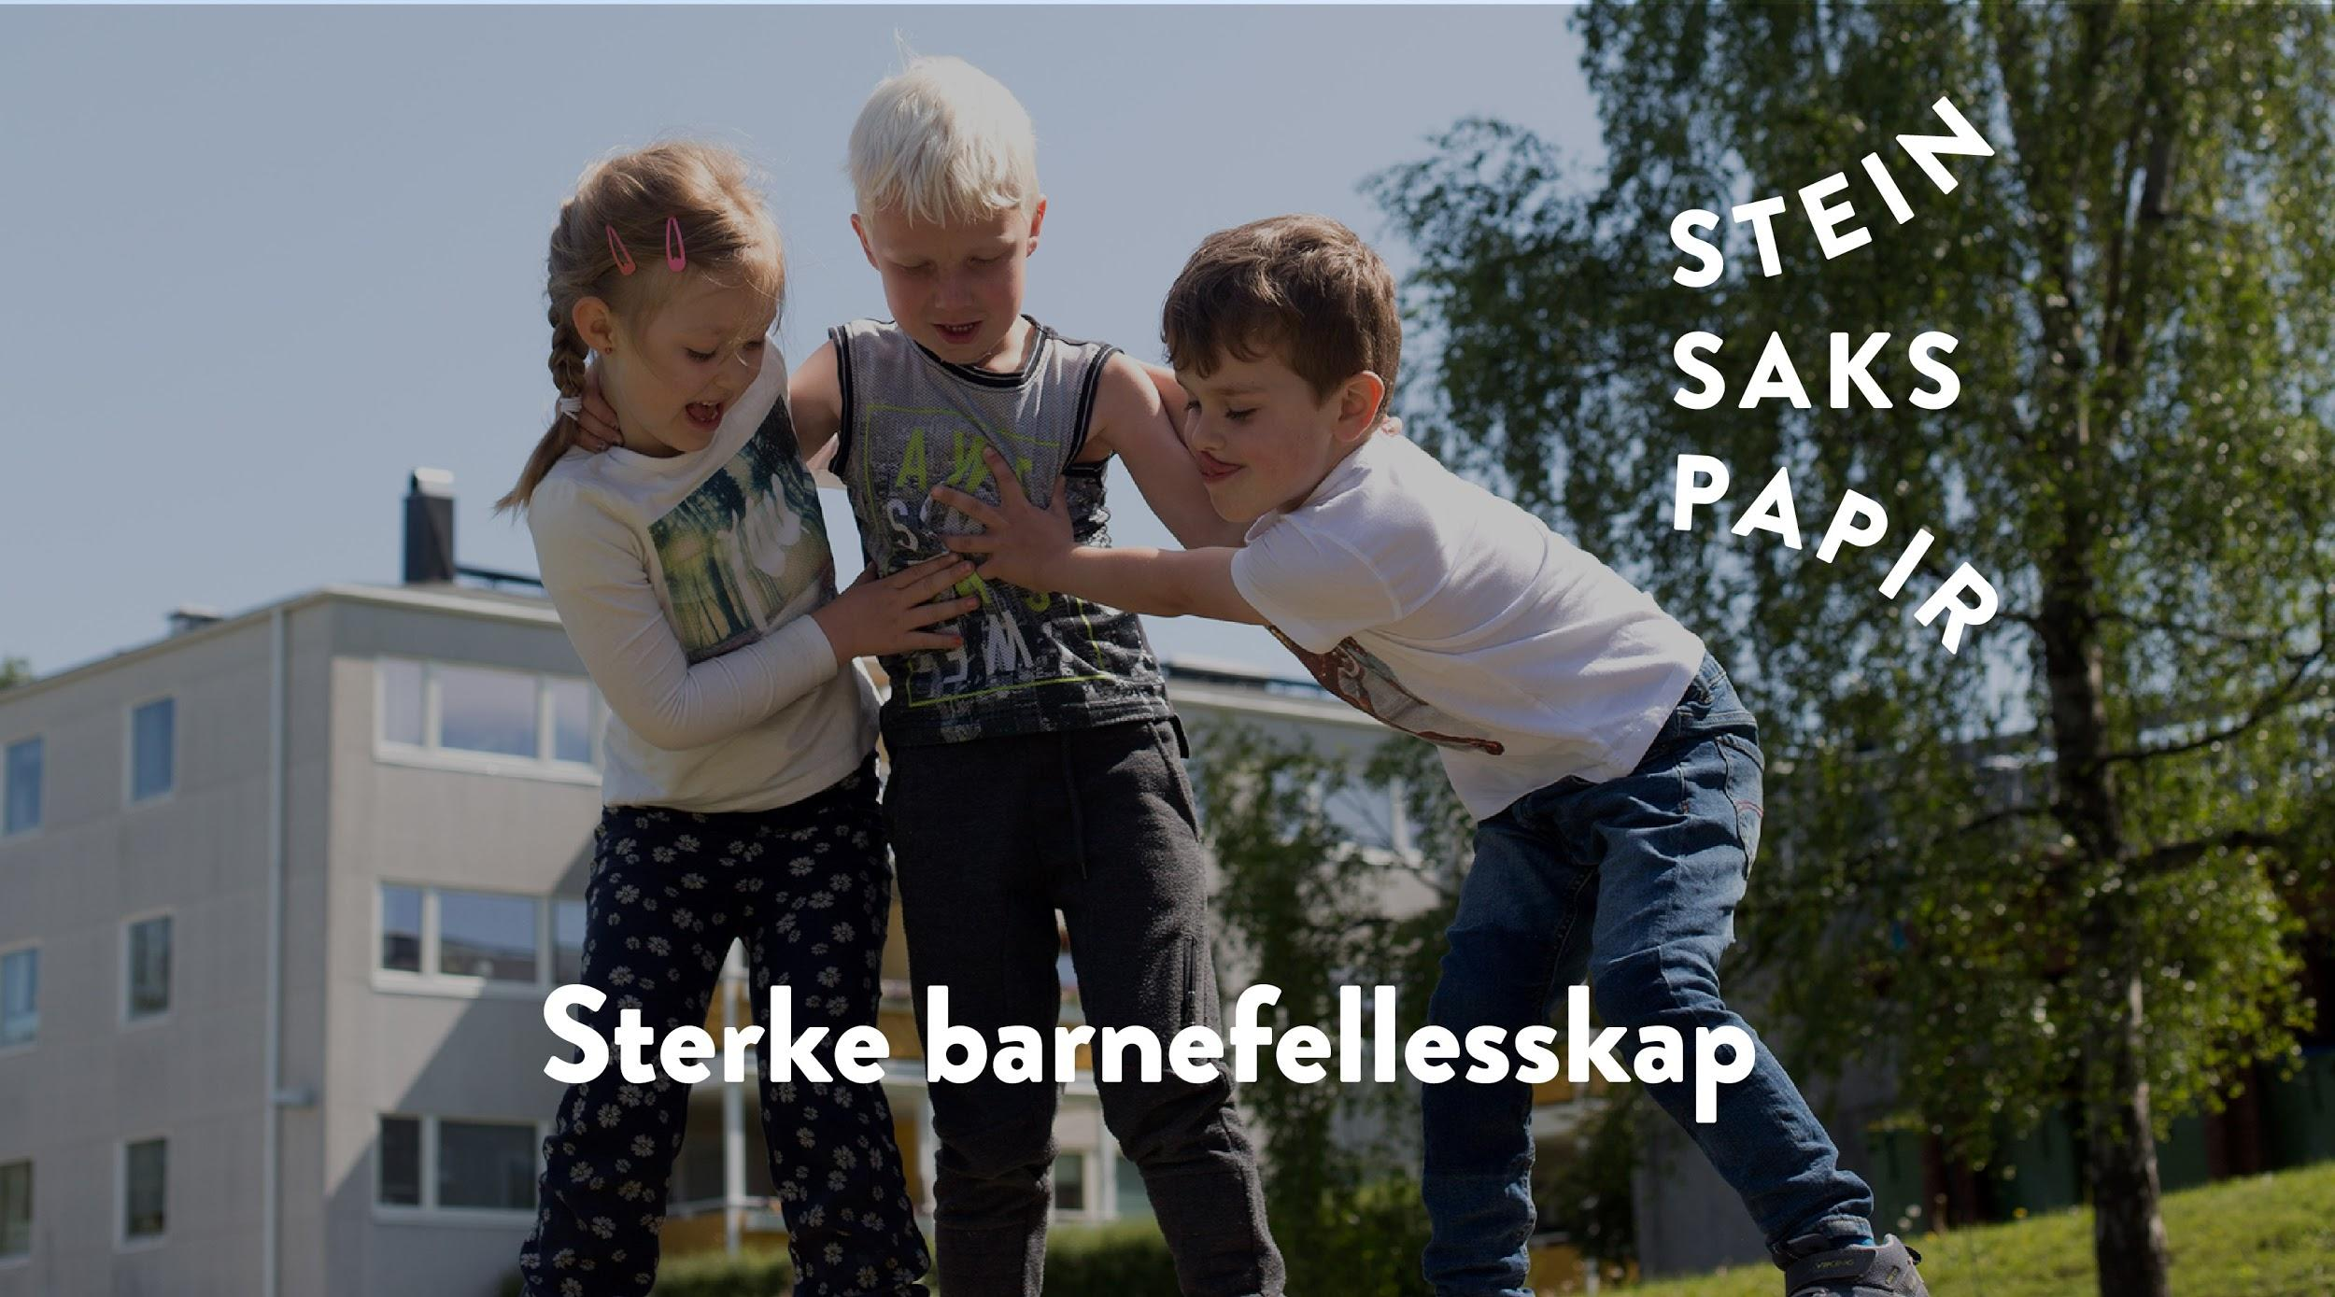
Notes:
Oppbygging av presentasjonen:
SSP
Kommune 3.0 (TRD 3.0)
Universitetskommune
Relasjonell velferd
SSP
NB: overskriftene på lysbildene her trenger ikke stå der.
Andre faktorer:
Unngå mye tekst
Unngå hest-hest (!)- vi lærer:)
En presentasjonen som kan brukes i møte med ulike aktører

Slide 2
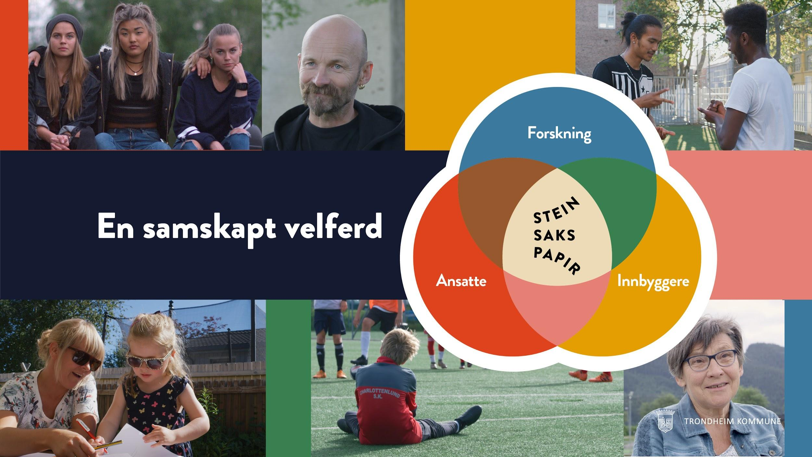
Notes:
Kunnskapsbasert innsats, vi vet ikke best alene
Våre tjenester og innsats skal være forankret i kunnskap og erfaringer, og skapes i dialog med forskere og fagfolk.

Slide 3
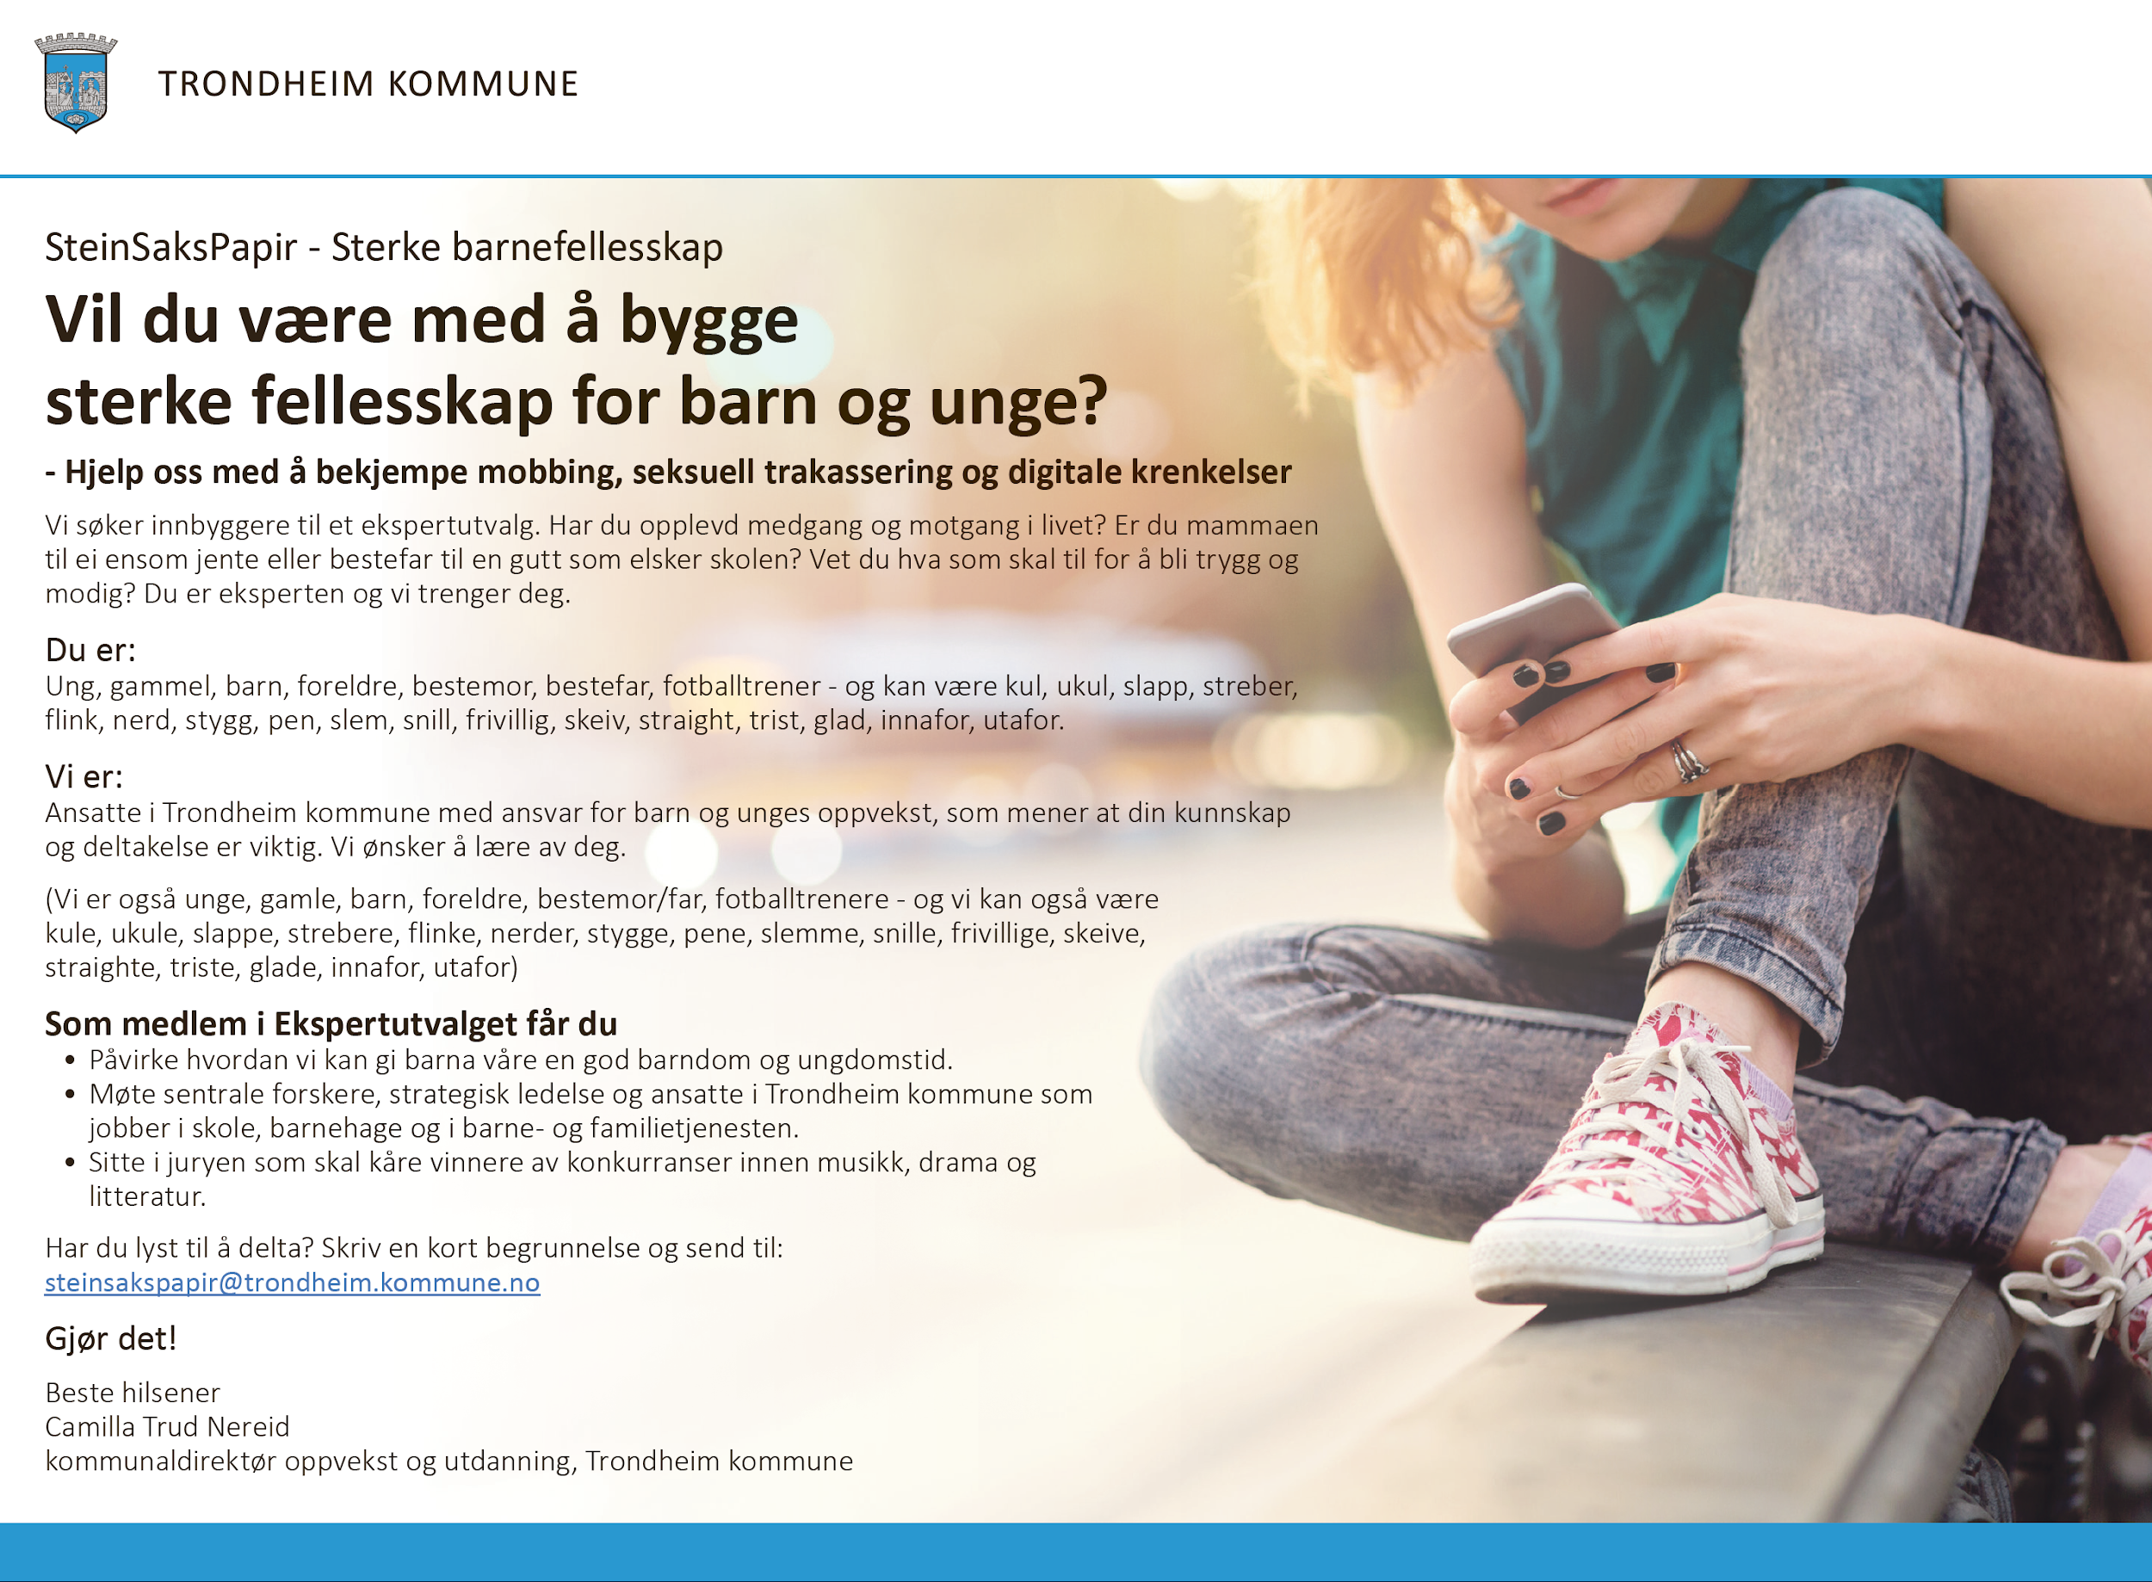

Slide 4
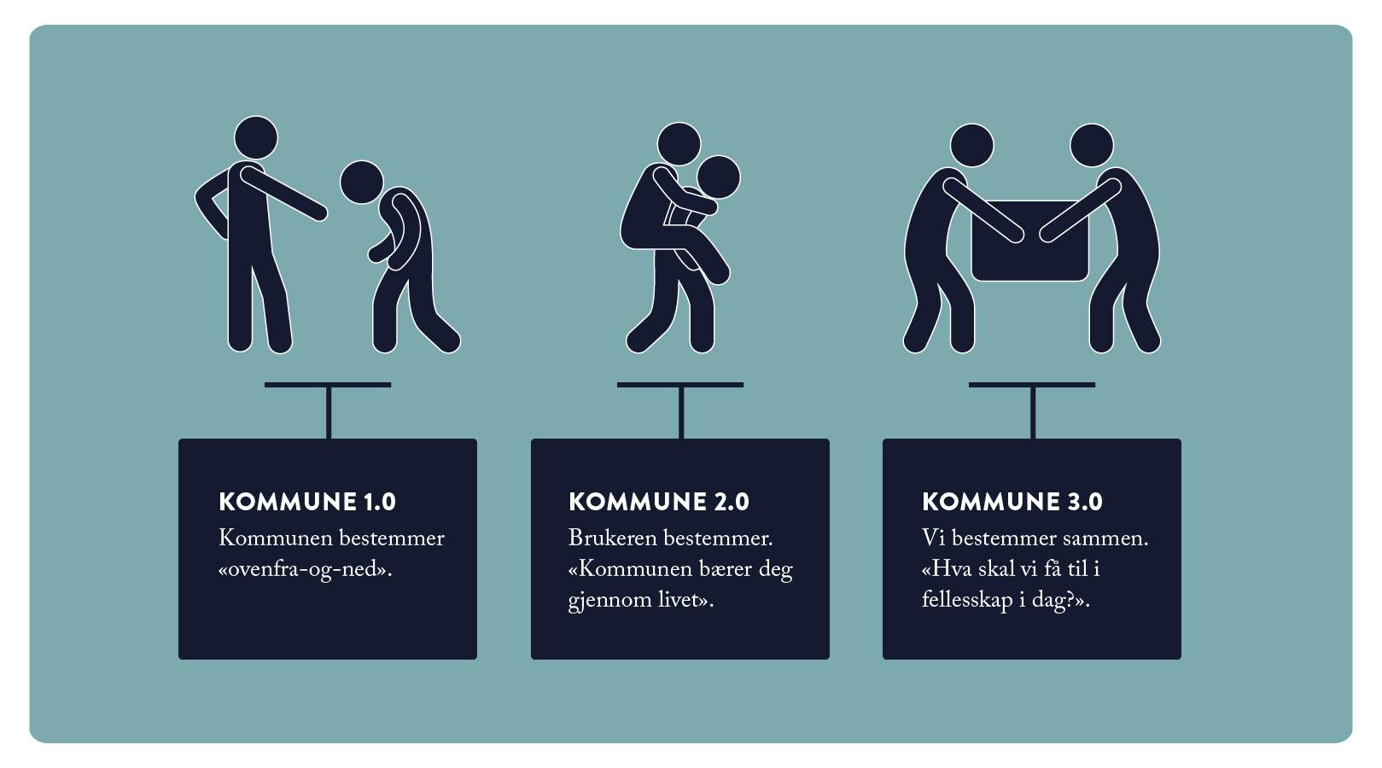
Notes:
myndighet /forvalter, tjenesteyter, fellesskap

Slide 5
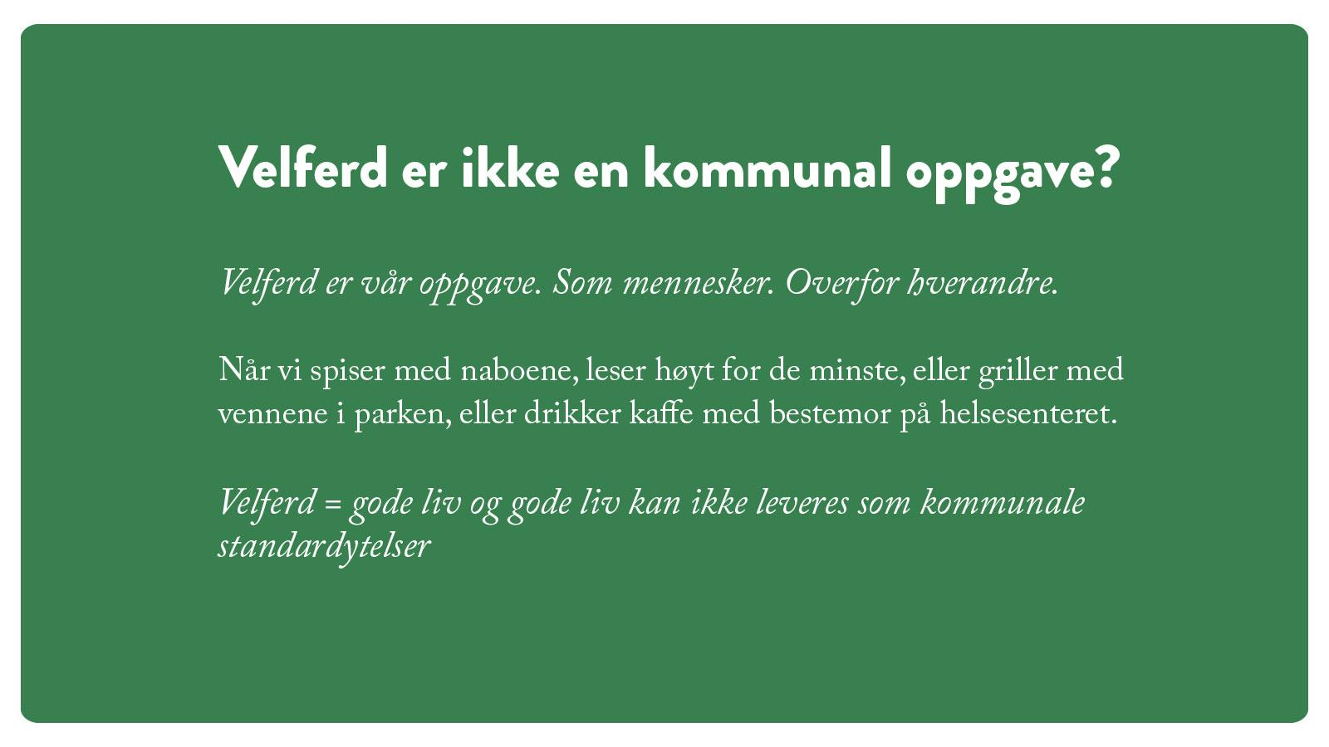

Slide 6
Kommune betyr fellesskap
Kommune [koˈmuːnə]
-n, -r, -rne
substantiv, fælleskøn
Opprinnelse: Via fransk commune.
Fra latin neutrum av communis ‘felles’,
av kon-’sammen’ og munus ‘oppgave’

Slide 7
”The commune is
Kommunen er de 50.000 innbyggere,
ikke de 6000 ansatte
Lisbeth Binderup, Rådmann,
Skanderborg Kommune

Slide 8
velfærd = at fare vel
GODE LIV

Slide 9
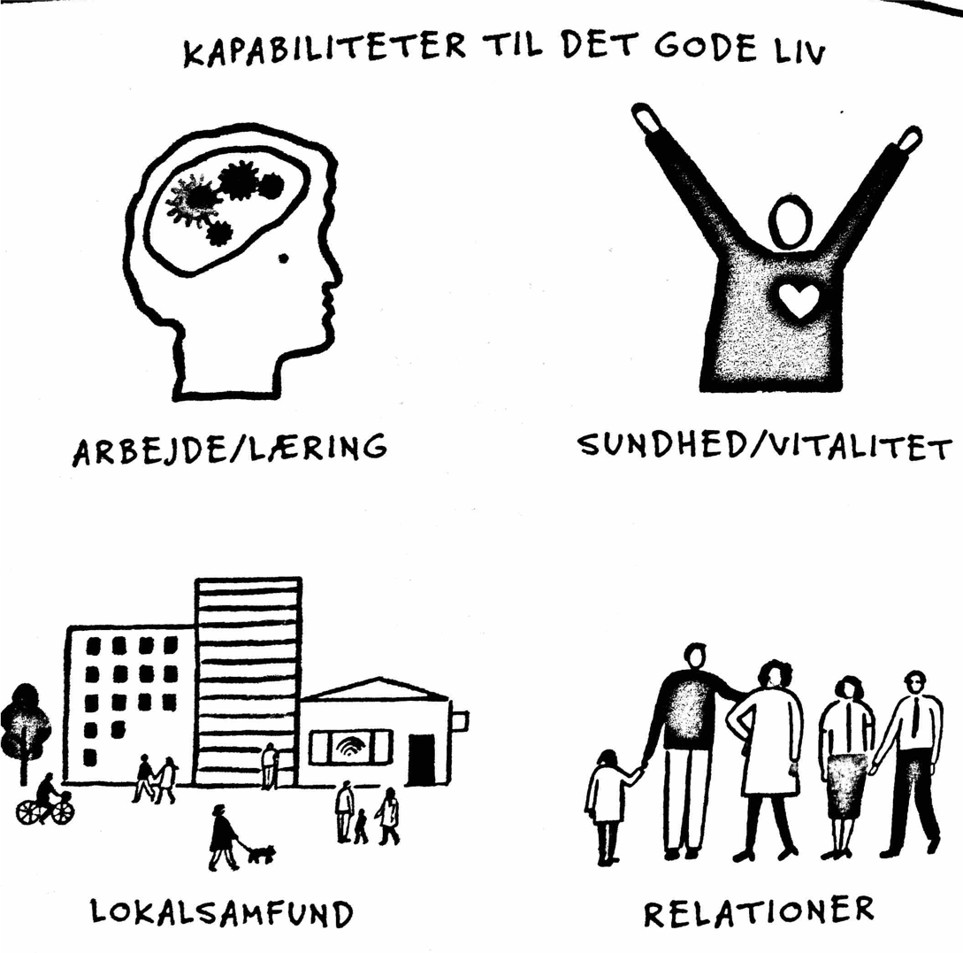
Cottam, 2018, s. 84

Slide 10
Ti nøkkelfaktorer som personer med psykiske helseproblemer uttrykker som vesentlige for bedring
(Terapi, medisin eller behandling kommer ikke på topp 10 - listen)
Håp og optimisme
Rom for individuelle variasjoner og målsettinger
Helhetlig tenkning
Likemannsperspektiv
Gjensidighet i relasjoner
Respekt
Ansvarlighet
Ikke-hierarkisk organisering
Mestring
Myndiggjøring
Ifølge brukerne hører verken medikamenter eller psykoterapi med på topp-lista.
  ref.: Det amerikanske kunnskapssenteret The Substance Abuse and Mental Health Services Administration (SAMHSA)

Slide 11
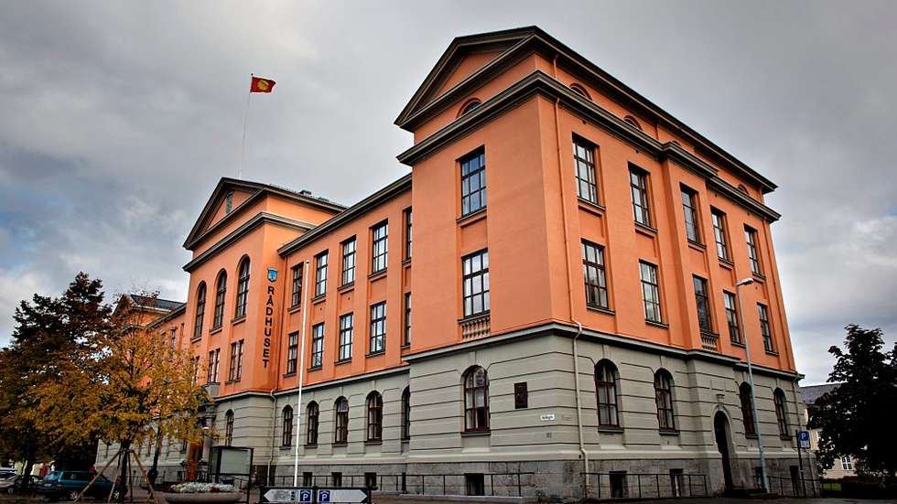

Slide 12
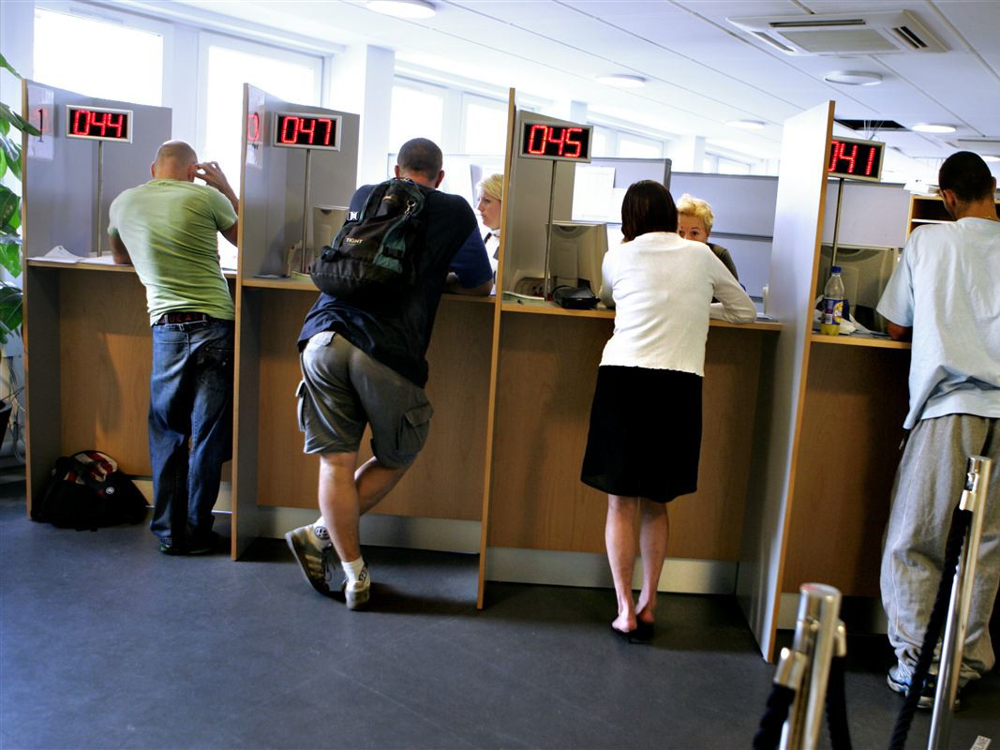

Slide 13
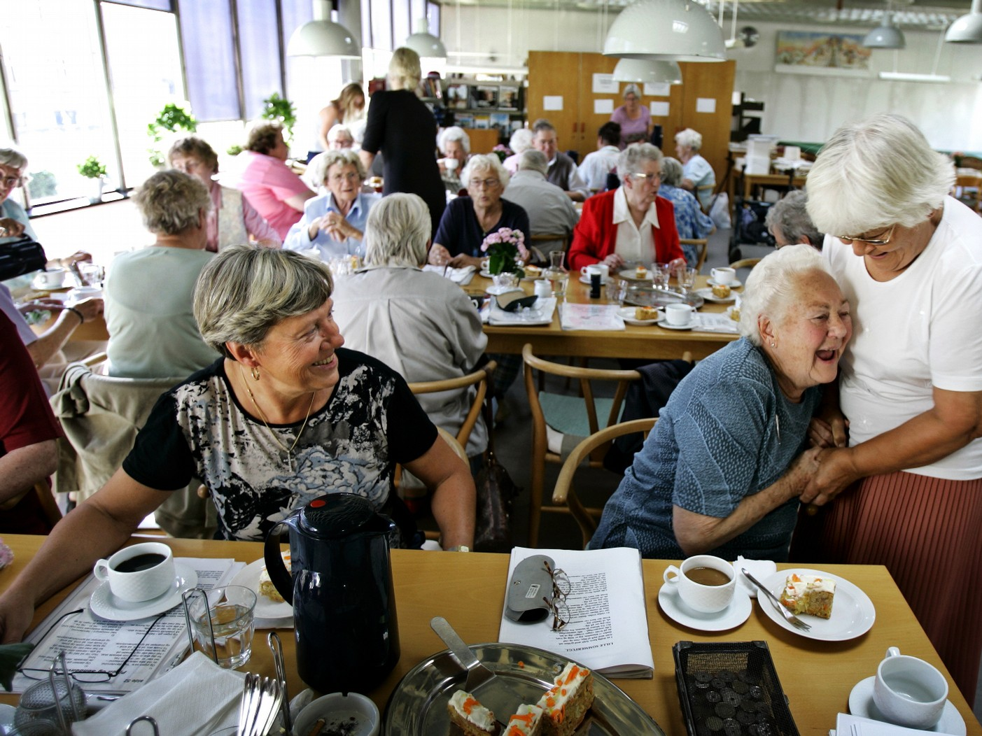

Slide 14
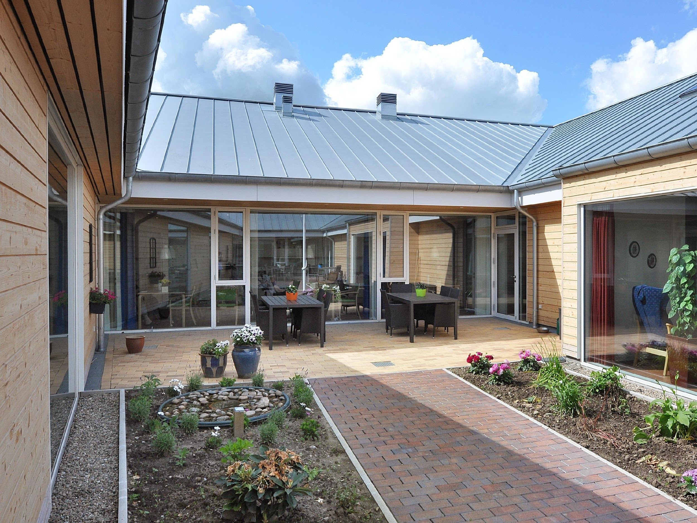
Hvordan kan bhg,skole åpne for ressurser utenfor
“seg selv” ?

Slide 15
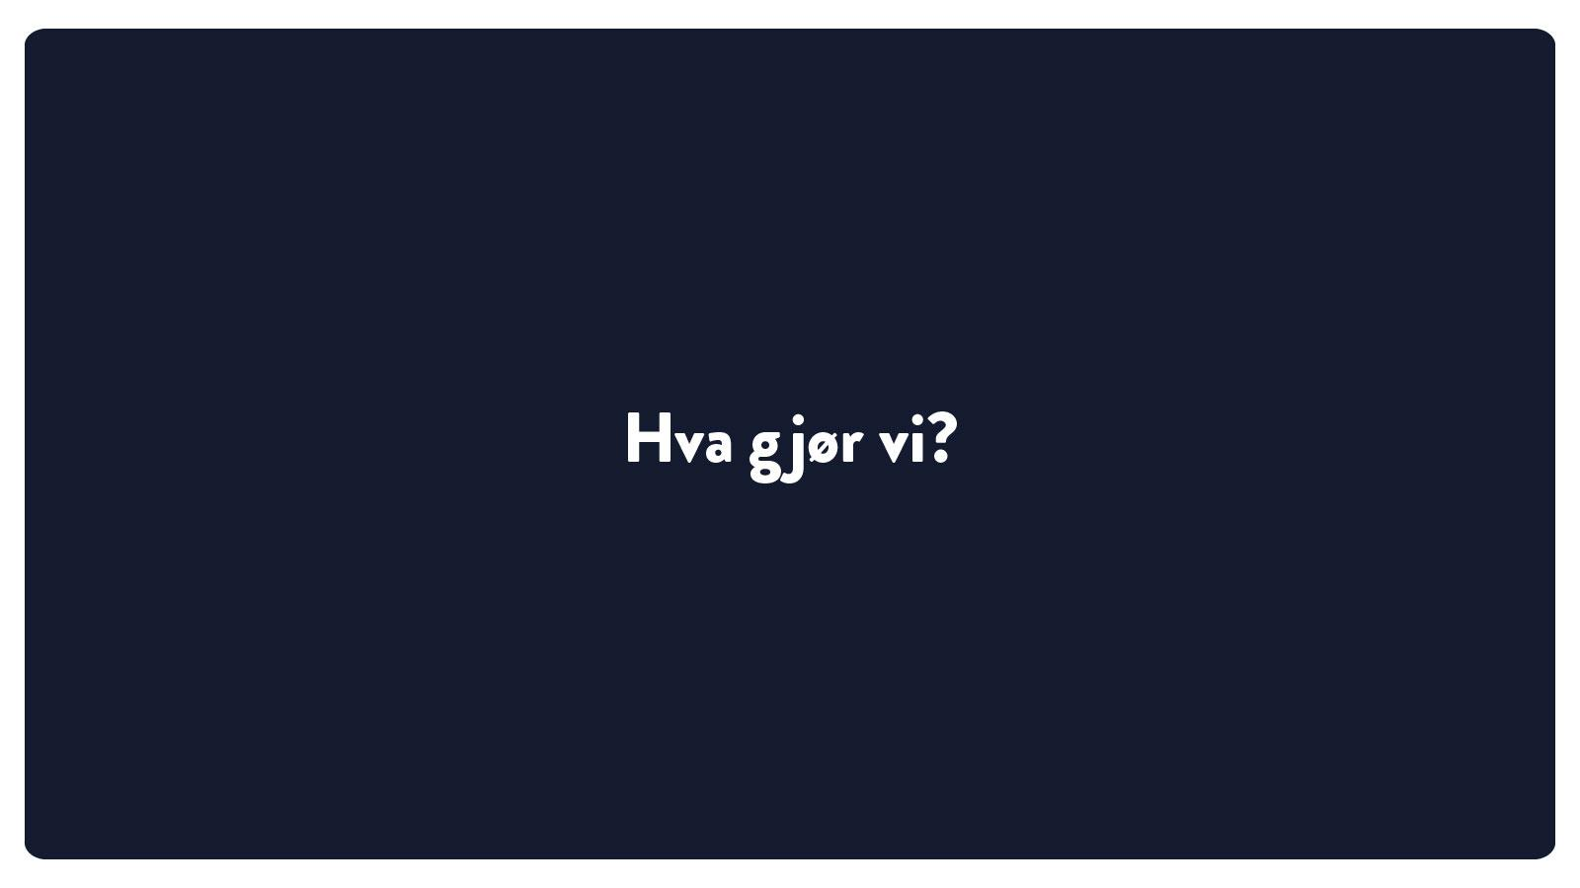
Notes:
Etablert når og hvem står bak
Noe om struktur og mandat/ansvar

Slide 16
Hvordan kan offentlig sektor åpne seg for ressurser utenfor “seg selv” ?
https://steinsakspapir.org/biblioteket/ekspertutvalget-pa-saupstad/

Slide 17
LOKALSAMFUNNET PÅ LADE
Sammen for Lade

Slide 18
SteinSaksPapir - undersøkelse
“For å forstå barn må vi (...) se og forstå barnet i kontekst, i den sammenheng og i den tiden de lever i.”
“(...) det skal utvikles metodikk der barn og unges erfaringer, meninger og ønsker systematisk skal dokumenteres og brukes i utformingen av tjenestetilbudet.”
Undersøkelse som leter etter barn og unges styrker, følelser, drømmer og håp (...) supplement til Undgataundersøkelsen.”
(Stein, papir, saks – strategidokument 2018)

Slide 19

https://steinsakspapir.org/
Følg SteinSaksPapir på facebook og instagram
Sjekk hjemmesiden -
Du kan gjøre en forskjell!

